Slide 1
Tiết 3

Slide 2
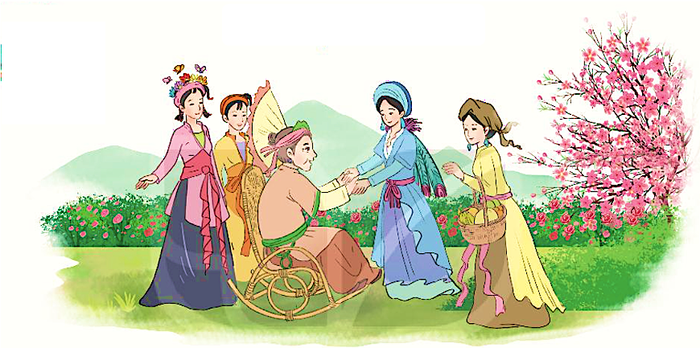
Viết chữ hoa Q

Slide 3
Viết chữ hoa Q

Slide 4
Viết chữ hoa Q

Slide 5
Viết từ ứng dụng
Quê hương em có đồng lúa xanh.

Slide 6
Viết từ ứng dụng
Quê hương em có đồng lúa xanh.
a. Chữ cái nào được viết hoa?
b. Khoảng cách giữa các chữ ghi tiếng như thế nào?
c. Những chữ cái nào cao 2.5 li ?
→ Chữ Q.
→ Khoảng cách giữa các chữ ghi tiếng là 1 con chữ o.
→ Chữ Q, h, l, g, y.

